Slide 1

SynAPS-ProgramPlan
Сводный план программы ОКР, в котором видно, сходится ли срок и почему
Двойная проверка плана
Причина каждого переноса
Работа в закрытом контуре
Ответ на запрос № 1: сводный план программы ОКР с учётом общих стендов и специалистов
Докладчик
Коньков Дмитрий Викторович
Основатель и архитектор SynAPS
Notes:
Добрый день! Мы пришли с системой, которая на каждый срок программы ОКР отвечает прямо: сходится он или нет, и почему. Сейчас покажем её в работе на учебной программе. А в конце предложим пилот на двух-трёх ваших обезличенных планах, который уложится до конца года.

Slide 2




Соберём вашу программу целиком
Вся встреча на одном слайде: что болит, что делаем, чем докажем и что предлагаем
БОЛЬ
РЕШЕНИЕ
ДОКАЗАТЕЛЬСТВО
ПРЕДЛОЖЕНИЕ
Каждый план ОКР сходится сам по себе, а вместе они спорят за одни стенды и людей. Сводка отнимает дни
SynAPS сводит планы, находит конфликты до расчёта, строит варианты и объясняет каждый перенос
PSPLIB j30, j60 и j120: 1 560 задач, все планы приняты. 150 подмен плана в тестах — ни одного ложного принятия
Платный пилот на 2–3 обезличенных планах. Критерии приёмки фиксируем заранее
От ОДК нужно: 2–3 обезличенных плана ОКР, справочник стендов и специалистов, эксперт-планировщик
Notes:
Если у вас есть всего минута, вот она. Боль знакома каждому руководителю программы, решение покажем вживую, доказательства возьмём с открытых эталонов. А в конце предложим пилот в срок вашего запроса и покажем, как посчитать его эффект в рублях.

Slide 3





Каждый план ОКР верен, а вместе не сходятся
Пять мест, где ручная сводка программы теряет время, людей и контрольные сроки
Сборка вручную
Планы из MS Project, Primavera и Excel сводят руками при каждой актуализации
ТЕМП ОДК, ОТКРЫТЫЕ ИСТОЧНИКИ
ПД-8 вдвое быстрее. Сертификат типа в июне 2026. В мире на такую задачу уходит 10–12 лет
Несколько программ сразу. ПД-14, ТВ7‑117СТ‑01, ПД-35, ПД-8. Двигатель — критический элемент программы самолёта
Стенд дороже всего. Стенд для ПД-35 за 3,7 млрд руб. станет единственным в России. Каждый день на счету
Скрытая борьба за стенд
Две ОКР претендуют на один стенд, и это всплывает, когда менять план поздно
Нечем доказать невыполнимость
Руководству не показать, какие требования не сходятся и что ослабить
Нет ответа на «что если»
Последствия одной правки для всей программы считают днями
Темп сразу на нескольких программах удержит только общий план стендов и людей
Решения нигде не записаны
При разборе отклонения не видно, кто, что и почему решил
Notes:
ОДК держит редкий темп: ПД-8 сертифицирован вдвое быстрее мирового срока, рядом идут ещё несколько программ, а стенды и люди у них общие. Источники: «Фонтанка» от 5 июня 2026 года, Profile.ru от 20 марта 2026 года, «Новый компаньон» от 13 марта 2026 года про стенд для ПД-35. Вопрос в зал: сколько человеко-дней у вас уходит на один цикл сводки? Запишем ответ, с него начнётся расчёт эффекта.

Slide 4



Каждую боль сводки закрывает свой механизм
Те же пять мест: слева как сейчас, справа как с SynAPS-ProgramPlan
СЕГОДНЯ
С SYNAPS-PROGRAMPLAN
Планы разных форматов сводят вручную
Импорт MS Project, Primavera P6 и Excel, общие ресурсы сводятся сами
Спор за стенд виден, когда поздно менять план
Перегрузки и споры ОКР за ресурс видны ещё до расчёта плана
Невыполнимость срока нечем доказать
Система доказывает невыполнимость и называет требование, которое не сходится
Последствия правки считают днями
Ручная правка проверяется сразу; 7 вариантов со сроками и загрузкой
Кто и почему решил, нигде не записано
Причина у каждого переноса и журнал решений, где видна любая правка записи
Notes:
Это зеркало предыдущего слайда, строка в строку. Посмотрите на третью строку: если срок невыполним, система это доказывает и называет требование, которое не сходится. С таким ответом уже можно идти к руководству программы.

Slide 5







План публикуется, только пройдя три проверки
От разнородных выгрузок до решения руководителя: шесть шагов в закрытом контуре
01
02
03
04
05
06
Импорт
Единая модель
Конфликты
Варианты
Проверка
Решение
MS Project, Primavera P6, Excel. Отчёт о потерях импорта и строгий режим
Программа, ОКР, этап, работа. Связи 4 типов, вехи, сроки, календарь РФ
Качество графика, перегрузки, споры за ресурс, сроки под угрозой
Точный решатель CP-SAT и быстрый план: «Сроки», «Баланс», «Что если» и другие
Независимый модуль без кода решателя проверяет план заново и выявляет подмену
Причины переносов, риск, журнал. Выгрузка в MS Project с базовым планом
ТРИ УСЛОВИЯ ПУБЛИКАЦИИ ПЛАНА
ИИ в SynAPS — точная оптимизация CP-SAT: «оптимум» и «невыполнимо» только с доказательством, причина у каждого переноса принятого плана. Языковая модель по умолчанию выключена и план не меняет
Решатель нашёл допустимое расписание
Проверка ядра SynAPS не нашла нарушений
Отдельный модуль перепроверил сроки, связи, загрузку и календарь
Notes:
Главное на этом слайде: план, который не прошёл проверку или был подменён, не попадёт ни в отчёт, ни в выгрузку, и ручная правка мышью проходит ту же проверку. Ещё до расчёта планировщик получит разбор качества своего графика по образцу мировой методики оценки расписаний. Вердикт всегда точный: «оптимален» только с доказательством, «допустим», когда план принят, «невыполним» только при доказательстве.

Slide 6
Второй стенд снимает 50 дней просрочки вех
4 ОКР на 4 площадках: КБ, опытный завод, испытательная станция, серийный завод. Данные учебные, имена выдуманы
Вариант | Окончание | Просрочка вех, раб. дн. | Вердикт
Сроки | 23.08.2028 | 139 | допустим
Резерв ресурсов 20 % | 25.01.2029 | 295 | допустим
Стабильность | 31.08.2028 | 312 | допустим
Баланс | 23.08.2028 | 151 | допустим
Приоритет ОКР | 16.10.2028 | 315 | оптимум
Что если: второй стенд | 12.10.2028 | 89 | допустим
Что если: без ОКР-4 | 05.07.2028 | 0 | оптимум
23.08.2028
окончание программы в варианте «Сроки»
0 раб. дн.
просрочка вех без ОКР-4, оптимум доказан
89 раб. дн.
«Допустим» — план принят, оптимум за 8 с не доказан. «Оптимум» — по цели своего варианта. «Что если» — на изменённой программе
со вторым стендом, было 139
КОНФЛИКТЫ В ИСХОДНЫХ ПЛАНАХ ДО РАСЧЁТА
5
споров ОКР за общий ресурс
13
перегрузок пулов специалистов
2
разорванные связи
2
срока под угрозой
Notes:
Переключаюсь в отчёт: таблица вариантов, Гант со свёрткой ОКР-1 и фильтром «Испытательная станция», затем конфликты и причины переносов. Ещё до всякой оптимизации система нашла в исходных планах 5 споров за общий ресурс и 13 перегрузок. Представьте такой реестр по вашим планам в первую неделю пилота.

Slide 7
Перенос объяснён, невыполнимость доказана
Руководитель видит ресурс, работу и дату. А если срок недостижим, получает доказательство
ПРИЧИНА ПЕРЕНОСА, ВАРИАНТ «СРОКИ»
+186
НЕВЫПОЛНИМЫЙ СРОК
«Государственные и сертификационные испытания: работа 3»
рабочих дней
Директивный срок вехи «Государственные и сертификационные испытания — завершение» ОКР-4: 14.12.2027
Причина: TESTER-2 занят 16.05.2028: «Предварительные испытания: работа 3» (ОКР-2)
Работа | Сдвиг | Почему
Эскизный проект: работа 1 | +11 | SYSTEMS-2 занят 12.01.2027: «Эскизный проект: работа 2» (ОКР-3)
Рабочая конструкторская документация: работа 1 | +22 | DESIGNER-1 занят 09.06.2027: «Технический проект: работа 1» (ОКР-4)
Изготовление опытного образца: работа 1 | +6 | TECHNOLOGIST-2 занят 06.07.2027: «Изготовление опытного образца: работа 3» (ОКР-3)
Решатель доказывает: при этих связях и ресурсах срок недостижим
Система называет требование, которое не сходится
Невыполнимый план не публикуется, ложных дат на экране нет
Ещё три переноса из таблицы «Почему работы перенесены» в отчёте
Notes:
Вот фраза, которую можно сразу нести руководителю: работа сдвинута на 186 рабочих дней, потому что стенд TESTER-2 16 мая 2028 года занят испытаниями ОКР-2. Справа обратный случай: дату 14 декабря 2027 года взять нельзя, и система это доказывает. А как сейчас вы объясняете руководству, почему срок поехал?

Slide 8
Срок двигают повторные испытания на стенде
Монте-Карло по принятому плану «Сроки» и вклад каждого риска из реестра программы
P50
19.01.2029
P80
09.03.2029
P90
20.04.2029
40 из 40
выборок уложились в директивные сроки; 139 дней — просрочка плановых сроков
Без повторных испытаний после отказа P80 наступает на 40 рабочих дней раньше. Это квантили принятого плана: сразу видно, какой риск сильнее всего бьёт по сроку
Notes:
P80 читается так: в восьми случаях из десяти программа закончится не позже 9 марта 2029 года. Это разброс уже принятого плана, и по нему видно, куда вкладывать резерв. Повторные испытания после отказа на стенде одни стоят 40 рабочих дней. Какой риск в вашем реестре стоит первым?

Slide 9






Стенды, режимы и переналадка уже в модели
Четыре механизма работают под независимой проверкой. Модель повторного испытания добавляем к пилоту
в системе
в системе
в системе
Несколько режимов
Переналадка стенда
База, факт, прогноз
Например, «стенд А за 5 дней или стенд Б за 8»: точный решатель выбирает один режим
Интервал переналадки между состояниями стенда стоит в плане и не прибавляется к работе
Начатую работу решатель не двигает, прогноз не раньше даты статуса, всё на диаграмме Ганта
в системе
к пилоту
на пилоте
Версии программы
Испытание не прошло
Обмен с 1С
Команда сравнения двух версий: что изменилось в работах, связях, ресурсах и датах
Отказ, доработка и повтор на том же экземпляре. Пересчёт с минимумом перестановок уже есть
Через выгрузку заказчика в MS Project XML или Excel по согласованному формату
Notes:
Стенд в модели уже живёт своей жизнью: у него есть состояние и переналадка, а работа может пойти на стенд А или Б, и точный решатель выберет режим. Каждое такое правило заново проверяет независимый модуль. К пилоту добавим событие «испытание не прошло» с повтором, тот самый главный риск с прошлого слайда. Какие стенды у вас сегодня загружены сильнее всего? Если спросят детали: режимы задаются в JSON программы, не у вехи и не у начатой работы; быстрый план на них отвечает «модель не поддерживается» и дат не публикует; режимы и переналадка одной работы вместе не задаются; пример со стендами А и Б — иллюстрация.

Slide 10
Решатель проверен на мировых эталонах
Те же наборы задач, на которых сравнивают методы исследовательские группы и разработчики решателей
810
задач RCPSP/max: все невыполнимые распознаны с доказательством
196
автотестов на 07.10.2026; те же данные и настройки дают тот же план
2 688
работ в 64 ОКР: крупная учебная программа рассчитана и принята
j30 — доказано 472 из 480 (98,3 %), у 476 длительность равна известному оптимуму, отклонение 0,013 %. j60 — доказано 405 из 480 (84,4 %). j120 — доказано 259 из 600 (43,2 %)
0
ложных принятий на 150 случайных подменах принятого плана в тестах
Notes:
j30 мировое сообщество решило полностью, поэтому мы показываем и тяжёлые j60 и j120. Самое ценное здесь: ни один принятый план не нарушил ограничений, и ни один доказанный оптимум не разошёлся с известным. Новые правила для стендов покрыты автотестами наравне со всем остальным, и ту же дисциплину мы приносим на ваши данные.

Slide 11
SynAPS добавляет доказательство и причины
SynAPS читает выгрузки MS Project и Primavera и возвращает проверенный план в MS Project XML
Что нужно программе ОКР | Ручная сводка | MS Project / P6 | Spider Project | SynAPS-ProgramPlan
Свести планы разных форматов | вручную | в своём формате | да | MS Project, P6, Excel
Выровнять общие ресурсы портфеля | нет | эвристика | да | CP-SAT, 7 вариантов
Доказать, что срок невыполним | нет | нет | не заявлено | да, с требованиями
Назвать причину каждого переноса | нет | нет | не заявлено | ресурс, работа, дата
Проверить план независимо от расчёта | нет | нет | не заявлено | три проверки подряд
Оценить риск срыва P50 / P80 / P90 | нет | надстройки | да | да и вклад каждого риска
Журнал решений с контролем правки | нет | нет | не заявлено | хеш-цепочка и якорь
Оценка по открытой документации продуктов. На пилоте сравним с выравниванием MS Project на тех же данных ОДК
Notes:
Spider Project сильный продукт: он умеет выравнивание ресурсов и Монте-Карло, и мы с ним не спорим. Наша сила в трёх строках: доказанная невыполнимость, причина каждого переноса и независимая проверка плана. MS Project и P6 выравнивают эвристикой, и на пилоте мы сравним результат на одних и тех же данных.

Slide 12
Ядро доверия собрано по мировой практике
Мировой тренд: точный решатель, независимая проверка и объяснения, где каждое утверждение проверяемо
Точная оптимизация с доказательством
CP-SAT: доказанный оптимум и причины невыполнимости
в системе
Решатель · проверка · объяснение
Независимая проверка каждого плана
отдельный модуль без кода решателя
в системе
Связи всех типов, предельные задержки
RCPSP/max с календарями, Kreter и др., 2017
в системе
Многопроектность и общие ресурсы
портфель ОКР, Browning & Yassine, 2010
в системе
Режимы и переналадка
стенд А или Б, переналадка внутри плана
в системе
Языковая модель только пересказывает
по умолчанию выключена; текст только из фактов плана
в системе
Модель повторного испытания
отказ, доработка, повтор; пересчёт уже есть
к пилоту
Источники: Schutt et al., J. Scheduling 2013; Kreter, Schutt, Stuckey, Constraints 2017; Browning & Yassine, IJPE 2010; van den Houten et al., AAAI 2025
Notes:
Одного алгоритма, который сразу решает многопроектную задачу с испытаниями, переналадкой и неопределённостью, в мире нет. Промышленный подход собирают из слоёв: точный решатель, независимая проверка, объяснения и утверждение человеком. Шесть слоёв из семи у нас уже работают, включая режимы и переналадку стендов, а события испытаний добавим к пилоту.

Slide 13



Эффект считаем в рублях по вашим ставкам
Рублёвую цифру даст пилот: формулу согласуем вместе, ставки и цены даёт ОДК
РЫЧАГ
КАК СЧИТАЕМ
ЧТО ВИДНО УЖЕ НА ПОКАЗЕ
Трудозатраты на сводку
(часы планировщиков на цикл до − после) × ставка × циклы за год
показ из 4 ОКР и 7 вариантов собирается примерно за 33 секунды
Сроки вех
снятые дни просрочки вех × цена дня сдвига вехи (оценка ОДК)
учебная программа: второй стенд снимает 50 рабочих дней просрочки вех
Стенды и специалисты
снятые часы простоя стендов × цена часа стенда (оценка ОДК)
22 конфликта в учебных планах найдены ещё до расчёта
Прозрачность решений
(часы на разбор отклонений до − после) × ставка × разборы за год
71 перенос в плане показа — 71 объяснение причины
Ретроспективный прогон. Берём ваш план прошлого квартала и сравниваем, что система увидела бы заранее, с тем, что случилось на деле. Это эффект на ваших данных
Базовую линию снимаем до старта: часы на сводку, дни просрочки, простои стендов. Фиксируем её в договоре пилота
Notes:
Каждая строка здесь формула, а параметры назовёте вы: ставку, цену дня сдвига вехи, стоимость часа стенда. Базовую линию снимаем до старта и вписываем в договор. А ретроспективный прогон на вашем прошлом квартале покажет эффект раньше, чем вы поменяете хоть один процесс.

Slide 14
Платный пилот в контуре ОДК до конца 2026 года
Короткий, с ясной областью и измеримыми критериями. Укладываемся в срок запроса, 31.12.2026
Октябрь
Ноябрь
Декабрь
Подготовка
С вашим планировщиком
Испытания и протокол
Договор, методика и базовая линия. Обезличивание у вас. Настройка под ваши стенды и испытания
Сводный план ваших ОКР, конфликты, варианты. Решение принимает планировщик ОДК
Испытания по программе и методике, протокол, пакет оценки зрелости по ГОСТ Р 58048
ОБЛАСТЬ ПИЛОТА
ЧТО ПОЛУЧАЕТ ОДК
Одна программа или 2–4 ОКР с общими стендами и людьми
2–3 обезличенных плана: MS Project, Primavera или Excel
Эксперт-планировщик ОДК и владелец процесса
Оплата по этапам, цена после фиксации области
Конфликты и качество ваших графиков в первую неделю
Проверенный сводный план и варианты со сроками и загрузкой
Прогон на прошлом квартале и сравнение с MS Project
Протокол и эффект по согласованной формуле
Notes:
Первая польза появится уже в первую неделю: реестр конфликтов и разбор качества ваших исходных графиков, ещё до оптимизации. Стоимость назовём, как только зафиксируем область, оплата идёт по этапам. И всё укладывается в срок вашего запроса, до конца года.

Slide 15
Критерии приёмки фиксируем до старта
Цели взяты из методики пилота. Каждый критерий измеряем на ваших планах и вносим в протокол
Показатель | Цель пилота | Что уже показала система
Опубликованные планы прошли проверку | 100 %, ноль ложных принятий | 0 ложных принятий на 150 подменах плана в тестах
Первый план / улучшенный / пакет вариантов | ≤ 5 с / ≤ 30 с / 2–5 мин | показ ≈ 33 с; 2 688 работ: быстрый план за 34 с
Пересчёт после локального события | ≤ 30 с, < 10 % несвязанных сдвигов | 96 работ, правка одной: 77 сдвигов, все связаны с ней
Конфликты подтверждает эксперт ОДК | ≥ 90 % | 22 конфликта найдены на учебной программе
Просрочка вех | не хуже ручного плана и MS Project | покажем на данных ОДК
Причина у каждого переноса и её понятность | 100 %; оценка эксперта ≥ 4 из 5 | 71 из 71 переноса плана показа с причиной
Трудозатраты на цикл сводки | замер до и после | покажем на данных ОДК
Notes:
Обещаниям никто не верит, поэтому у каждого критерия есть метод измерения и пункт в программе и методике испытаний. Две строки мы измерим именно на ваших данных, ради этого пилот и затевается. Назовите, какой критерий для вас главный, и он станет первым пунктом протокола.

Slide 16





Данные ОДК не покидают закрытый контур
Поставка работает без интернета и готова к проверке службой безопасности заказчика
Работа без интернета
Обезличивание у вас
ПУТЬ К ТИРАЖИРОВАНИЮ
Установка из закреплённого набора пакетов, отчёт открывается в браузере без сервера
Скрипт заменяет имена кодами и сдвигает даты до передачи данных
1
Пилот
2–3 обезличенных плана ОКР в вашем контуре
Языковая модель
Роли, TLS, журнал
2
Протокол испытаний
измеренные эффекты по программе и методике
Только по желанию: по умолчанию выключена, в сеть не ходит, план не меняет
Доступ по ролям и TLS. Правку журнала выдаёт хеш-цепочка, подмену — внешний якорь
3
Оценка зрелости
пакет по ГОСТ Р 58048 по итогам пилота
Открытый код и состав
Выгрузка в MS Project
4
Тиражирование
Лицензия MIT, перечень компонентов CycloneDX, лицензии всех зависимостей
Проверенный план возвращается в MS Project XML вместе с базовым планом
на другие программы ОДК
Notes:
Для службы безопасности главное: данные не уходят наружу, обезличивание выполняете вы сами, языковая модель по умолчанию выключена. Зрелость по ГОСТ Р 58048 оценивает комиссия по итогам пилота, и протокол испытаний даёт ей для этого материал. Дальше путь простой: от одной программы к остальным.

Slide 17
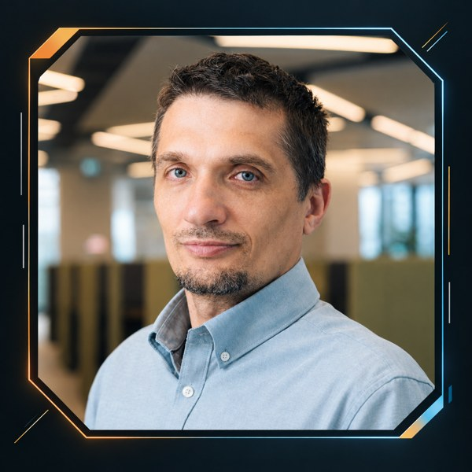
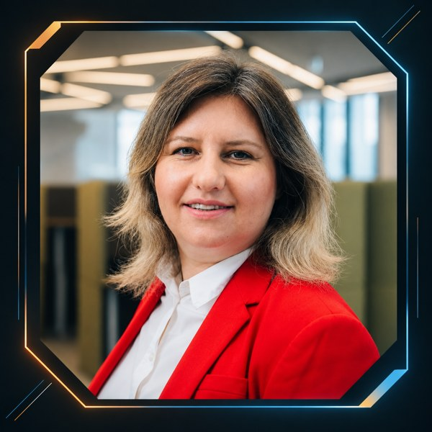
Авторы системы ведут ваш пилот лично
За каждой цифрой на этих слайдах стоит тест, замер или файл в открытом репозитории
КАК МЫ РАБОТАЕМ
Цифры в документах автоматически сверяются с расчётом
Каждое ограничение реализуем дважды: в решателе и в проверке
Те же данные и настройки — тот же план до последней даты
Система предлагает, решение утверждает эксперт заказчика
Коньков Дмитрий Викторович
Конькова Елена Юрьевна
Основатель и архитектор
Расчётный контур и проверка
Предметная модель программы ОКР, ядро SynAPS, решатель, независимая проверка
Варианты плана, анализ риска, объяснения переносов, приёмочные испытания
Notes:
Нас двое, и мы отвечаем за каждую цифру на этих слайдах. Код, тесты, журнал решений и инструкция установки лежат в открытом репозитории, их можно проверить и без нас. На пилоте вы работаете напрямую с авторами системы.

Slide 18
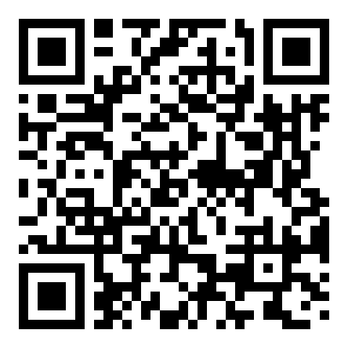
Три шага к пилоту
Согласуем область пилота и запускаем подготовку
1
2–3 обезличенных плана ОКР
MS Project, Primavera или Excel. Скрипт обезличивания передадим
2
Справочник стендов и специалистов
Допуски, календари, обслуживание, контрольные даты
3
Владелец процесса и эксперт
Для базовой линии: кто сводит план и сколько труда уходит
Коньков Дмитрий Викторович
Основатель и архитектор SynAPS
github.com/KonkovDV/SynAPS-ProgramPlan
Notes:
Сегодня просим три вещи: планы, справочник и человека, который знает процесс. Скрипт обезличивания передадим вместе с методикой испытаний, а описание сводки станет базовой линией для расчёта эффекта. Когда удобно назначить рабочую встречу с вашим планировщиком?

Slide 19
Приложение. Ответы на частые вопросы
Каждый ответ опирается на тест, замер или файл в репозитории
Почему вариант не «оптимальный»?
Можно загрузить наш файл MS Project?
План принят и прошёл три проверки. Доказать оптимум за 8 секунд решатель не успел, и система так и пишет
MS Project XML, Primavera и Excel покрыты тестами, MPP читаем через MPXJ. Ваш файл MS Project проверим на пилоте, 1С — через XML или Excel
Сколько работ выдержит система?
Какой эффект в деньгах?
2 688 работ в 64 ОКР — оба решателя. 5 010 — допустимый план за 117,8 с. 8 700 работ упираются в предел 120 с быстрого поиска, 10 020 не входят в модель ядра
Считаем по формуле с вашими ставками. Базовую линию снимаем до старта и фиксируем в договоре
Учитываете переналадку стендов?
Почему мы должны верить плану?
Да: состояния стенда и интервал переналадки входят в план точного решателя и в независимую проверку
Без трёх проверок даты не выходят из системы. 150 подмен принятого плана в тестах — ни одного ложного принятия
Notes:
Резервный слайд, открываем по вопросу из зала. Про вердикт «допустимый» говорим спокойно: система не приукрашивает вердикт, и именно поэтому её словам можно верить. На большинство вопросов лучший ответ дадут ваши данные на пилоте. Для технических вопросов: MPP читается через MPXJ и Java 17, при чтении в журнале печатается «Windows fatal exception: access violation», тесты от этого не падают. Программа на 20 тысяч работ не запускалась.

